Slide 1
Trường tiểu học Nguyễn Bá Ngọc
Tìm kiếm Google
Xem Trang đầu tiên tìm được

Slide 2
Thành viên Trong nhóm
Môn học thuyết trình
Chủ đề thuyết trình
Bắt đầu thuyết trình
.
.
.
GV: Lưu Thị Thu Hà

Slide 3
Thành viên Trong nhóm
Môn học thuyết trình
Chủ đề thuyết trình
Bắt đầu thuyết trình
Một số kinh nghiệm trong giảng dạy chương trình lập trình Logo môn Tin học lớp 5
.
.
.

Slide 4
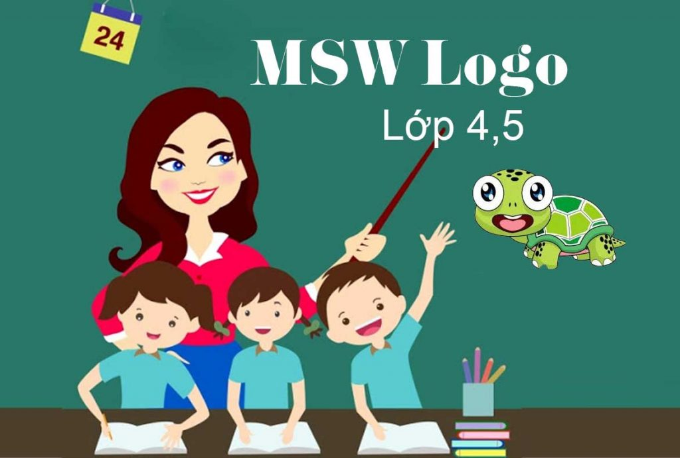
Thành viên Trong nhóm
Môn học thuyết trình
Chủ đề thuyết trình
Bắt đầu thuyết trình
Đặt vấn đề
.
.
.
Qua quá trình quan sát, phân tích thực trạng học và thực hành của học sinh để tìm ra giải pháp nhằm phát huy được hết khả năng của học sinh trong các năm học, bản thân tôi chọn đề tài “Một số kinh nghiệm trong giảng dạy chương trình Lập trình Logo môn tin học lớp 5”. Qua các biện pháp trong đề tài sẽ giúp các em học tốt hơn với phần mềm Logo.

Slide 5
.
.
.
Welcome to Group Name
Thực trạng
Nội dung biện pháp
Kết quả đạt được
Kết luận, kiến nghị
Tên
Mã Sinh Viên
Tên
Mã Sinh Viên
Tên
Mã Sinh Viên
Tên
Mã Sinh Viên

Slide 6
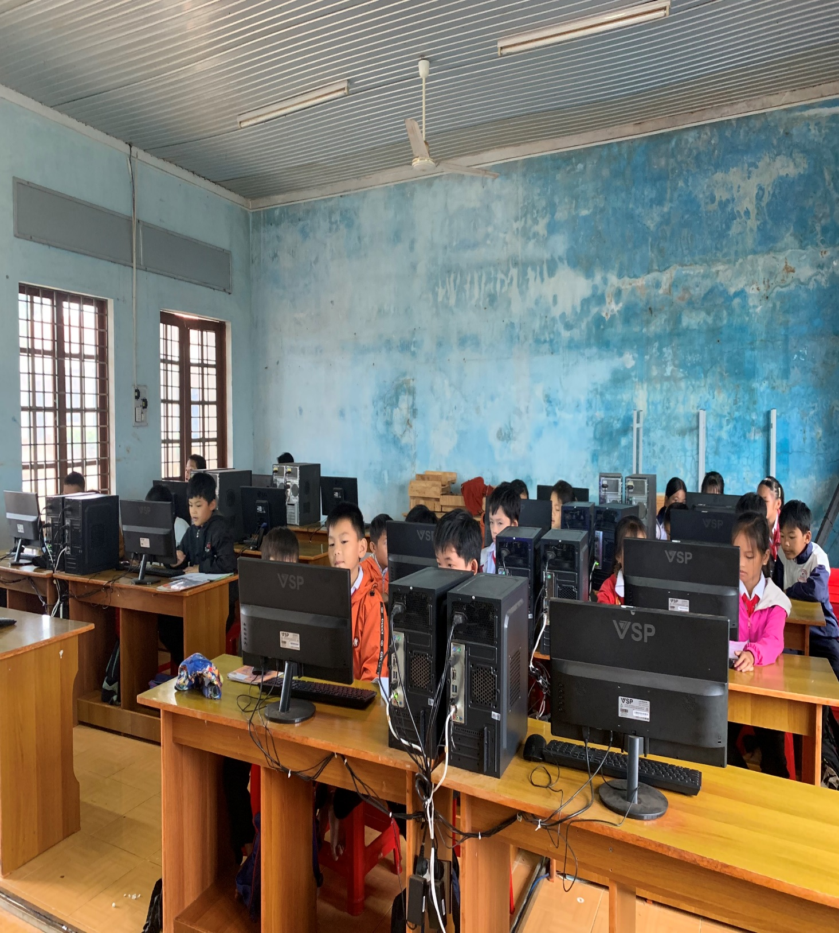
Thực trạng
Số lượng học sinh đông, máy ít.
Học sinh còn thụ động, e ngại trong thực hành
Học sinh chỉ được thực hành trên lớp, về nhà không có máy tính để thực hành củng cố
Chủ đề thuyết trình
Tên
Tên
Tên
Tên
Mã Sinh Viên
Giáo viên bộ môn: Cô Nguyễn Văn A
Mã Sinh Viên
Mã Sinh Viên
Mã Sinh Viên
Thành viên Trong nhóm
Vì là môn học đặc thù, nên phụ huynh cũng khó kèm cặp ở nhà.

Slide 7
Vai trò của biện pháp
Giải pháp, biện pháp được nêu trong đề tài nhằm giúp học sinh học và thực hành trên phần mềm Logo một cách hiệu quả, hoàn thiện và thành thạo các thao tác khi tương tác với phần mềm.
Giúp học sinh tăng cường khả năng tư duy trong cách thực hiện các thao tác để thể hiện khả năng vận dụng kiến thức, hình thành cho học sinh kĩ năng thực hành các đề tài mở, nhằm thúc đẩy sự sáng tạo của học sinh, từ đó học sinh tò mò, khám phá thế giới xung quanh, say mê, hứng thú, yêu thích môn học

Slide 8
Nội dung biện pháp
Phần mềm Logo được học xuyên suốt học kì 1 và đầu học kì 2, với khối lượng kiến thức lớn, biện pháp này sẽ giúp học sinh vận dụng kiến thức của mình vào cuộc sống, hoàn thiện và thành thạo các thao tác khi tương tác với phần mềm Logo, linh hoạt trong khi sử dụng các câu lệnh để giải quyết các bài toán một cách chính xác và khoa học.

Slide 9
Giải pháp 1: Hướng dẫn học sinh nhận biết, phân biệt các câu lệnh trong phần mềm
Mỗi một lệnh trong Logo đảm nhận một công việc nhất định, vì vậy để giúp học sinh học tốt phần mềm Logo thì trước tiên giáo viên giúp học sinh học thuộc câu lệnh thông qua nhiều hình thức khác nhau như ra bài tập theo hình thức trắc nghiệm, chọn câu trả lời đúng sai, kiểm tra bài cũ cả lớp dưới hình thức viết tự luận trên giấy…
Viết đúng cú pháp hiểu được tác dụng của từng câu lệnh: giáo viên ra bài tập dưới hình thức tự luận, học sinh làm lại cho đúng cú pháp, đúng yêu cầu của đề bài.
Nhận biết từng thành phần có trong màn hình chính của phần mềm như:
- Màn hình chính (sân chơi của rùa)
- Cửa sổ lệnh: + ngăn chứa lệnh đã gõ
+ Ngăn gõ lệnh
- Câu lệnh: phải tuyệt đối chính xác, hiểu rõ câu lệnh đầy đủ và tên viết tắt của câu lệnh.
Lệnh đầy đủ | Tên viết tắt | Hành động của rùa(bút vẽ)
ClearScreen | CS | Xóa toàn bộ sân chơi, rùa về vị trí xuất phát
Forward | FD | Rùa đi thẳng về phía trước
Back | BK | Rùa đi thẳng lùi về phía sau
Right | RT | Rùa quay phải
Left | LT | Rùa quay trái

Slide 10
Giải pháp 2: Hướng dẫn học sinh tìm góc quay trong câu lệnh.
Góc quay trong câu lệnh rất quan trọng, ngoài câu lệnh đi thẳng(FD), hình tròn(circle) và hình bầu dục(ellipse) không cần góc quay, thì hầu hết các câu lệnh khác khi kết hợp với nhau để tạo hình thì bắt buộc phải có góc quay.
Tổng các góc trong một hình kín là 360­­­­­­­­⁰. Ta có, công thức để tính góc quay như sau:
K = $\frac{360}{số góc hoặc số cạnh}$
VD: Muốn tính góc quay của hình tam giác ta lấy 360/3, trong đó 3 là số cạnh của hình tam giác. Ghép lại ta có câu lệnh như sau:
FD 100 RT 120 FD 100 RT 120 FD 100 RT 120
- Hướng dẫn học sinh những trường hợp cần dùng góc quay là:
+ Những hình kín như hình tam giác, hình vuông, hình chữ nhật, hình ngũ giác, hình lục giác, bát giác….
+ Hình họa tiết sử dụng câu lệnh lặp, câu lệnh lặp lồng nhau, thủ tục, biến và chương trình con…

Slide 11
Giải pháp 3: Cho học sinh nắm chắc về câu lệnh lặp, thủ tục trong Logo
Câu lệnh lặp là câu lệnh rút gọn dùng trong trường hợp có nhiều câu lệnh giống nhau.
Cấu trúc của câu lệnh lặp như sau:
* Trong đó: n là số lần lặp của hình
Ví dụ: Để vẽ hình ngũ giác đều có cạnh là 100 bước vẽ ta làm như sau
FD 100 RT 360/5
FD 100 RT 360/5
FD 100 RT 360/5
FD 100 RT 360/5
FD 100 RT 360/5
Nhưng nếu viết cách này thì rất dài dòng và khó nhớ, GV hướng dẫn học sinh làm theo cách rút gọn như sau:
Repeat 5 [ FD 100 RT 360/5]
* Vì hình ngũ giác có 5 cạnh, nên ta tính góc quay (RT) bằng cách lấy 360/5
Repeat n [ câulệnh1 câulệnh2 câulệnhn…..]

Slide 12
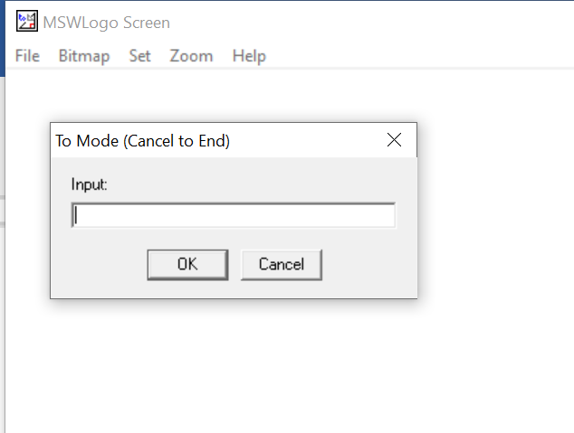
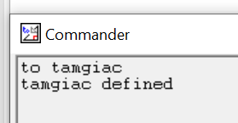
Giải pháp 3: Cho học sinh nắm chắc về câu lệnh lặp, thủ tục trong Logo
Thủ tục là một dãy các câu lệnh được thực hiện theo một thứ tự nhất định để hoàn thành một công việc nào đó
Thủ tục thường có 3 phần: phần đầu, phần thân và phần kết thúc
Tên thủ tục được viết liền nhau không có dấu cách, phải có ít nhất một chữ cái, dùng chữ tiếng Việt không dấu để đặt tên cho thủ tục.
Cách viết một thủ tục: Trong ngăn lệnh ta gõ lệnh: To tênthủtục, sau đó nhập lệnh cần vẽ vào ô Mode hiện lên. Kết thúc bấm Cancle
VD: Tạo thủ tục vẽ hình tam giác ta gõ: To tamgiac, ta sẽ có bảng nhập lệnh như sau

Slide 13
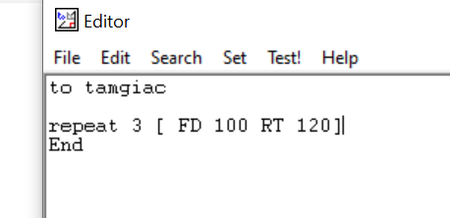
Giải pháp 3: Cho học sinh nắm chắc về câu lệnh lặp, thủ tục trong Logo
Để chỉnh sửa câu lệnh ta gõ Edit “tênthủtục
VD: Edit “tamgiac
Câu lệnh | Ý nghĩa | Cách gọi
To tamgiac | To là bắt đầu một thủ tục Sau To là tên thủ tục | Phần đầu thủ tục
Repeat 3 [ FD 100 RT 120] | Các câu lệnh bên trong thủ tục | Phần thân thủ tục
End | Kết thúc thủ tục | Phần kết thúc
Lưu lại một thủ tục bằng cách: Gõ lệnh Save “tenthutuc.lgo rồi bấm enter
Nạp một tệp để làm việc bằng cách: Gõ lệnh Load “tenthutuc.lgo sau đó bấm enter

Slide 14
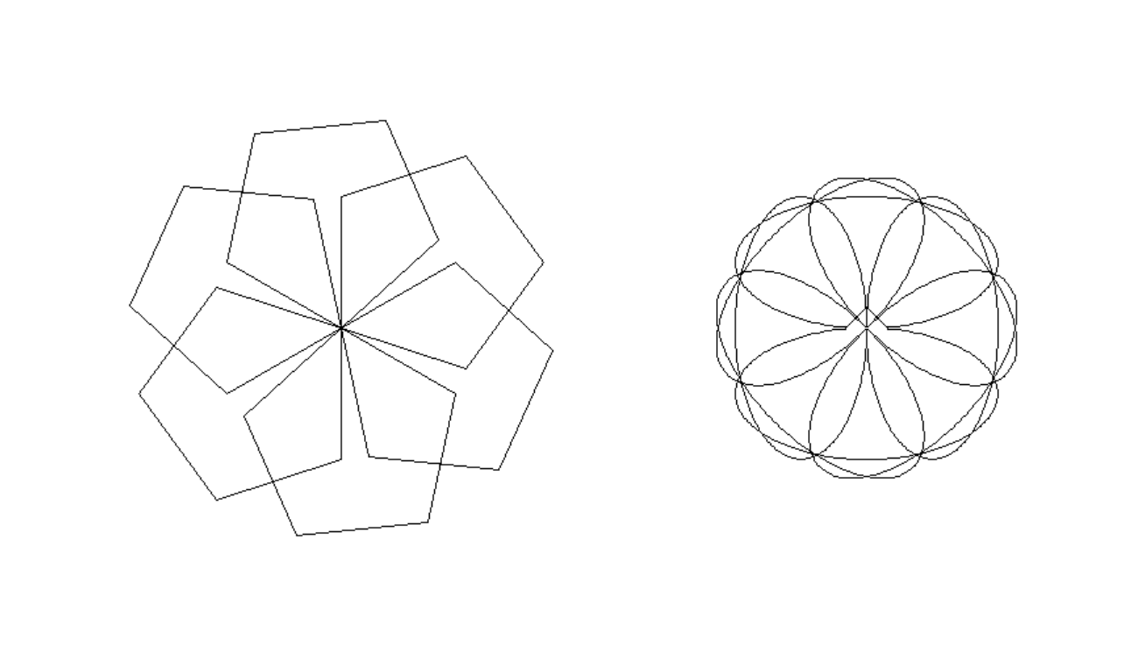
Giải pháp 4: Sử dụng những câu lệnh trang trí để tăng phần sáng tạo, sinh động
- Thay đổi bút vẽ: + Penup (PU): Câu lệnh nhấc bút
+ Pendown (PD): Câu lệnh hạ bút
Khi nhấc bút, rùa di chuyển nhưng sẽ không tạo được đường đi (hay còn gọi không tạo ra nét vẽ), dùng để kết hợp vẽ nhiều hình sáng tạo. Ngược lại, câu lệnh hạ bút sẽ giúp rùa di chuyển và để lại nét vẽ.
Thay đổi màu bút vẽ: Setpencolor viết tắt là SetPC số hiệu màu.
VD: SetPC 4 là thay đổi bút vẽ thành màu đỏ
Số hiệu màu | Màu bút vẽ | Số hiệu màu | Màu bút vẽ
0 | Đen | 8 | Nâu đậm
1 | Tím | 9 | Nâu nhạt
2 | Xanh lá | 10 | Xanh lá cây đậm
3 | Xanh da trời | 11 | Xanh da trời đậm
4 | Đỏ | 12 | Đỏ nhạt
5 | Tím hoa cà | 13 | Tím nhạt
6 | Vàng | 14 | Cam
7 | Trắng | 15 | Xám tro
Thanks For Watching!

Slide 15
Kết quả đạt được sau khi áp dụng biện pháp
Qua quan sát, trong thời gian vận dụng từ ngày bắt đầu làm quen tới Logo đến nay, tôi nhận thấy học sinh đã dần hình thành thói quen tính toán và sử dụng Logo khá thành thạo. Tư duy tính toán cũng đã nhanh nhạy hơn rất nhiều so với ngày đầu. Cụ thể là:
TRƯỚC KHI ÁP DỤNG BIỆN PHÁP
 | Lớp 5A |  | Lớp 5B |  | Lớp 5C
 | SL | Tỉ lệ | SL | Tỉ lệ | SL | Tỉ lệ
Kĩ năng tính toán | 14/39 | 35,9% | 10/40 | 25% | 7/25 | 28%
Kĩ năng thao tác máy | 16/39 | 41% | 14/40 | 35% | 6/25 | 24%
Tư duy sáng tạo | 5/39 | 12,8% | 4/40 | 10% | 3/25 | 12%
SAU KHI ÁP DỤNG BIỆN PHÁP
 | Lớp 5A |  | Lớp 5B |  | Lớp 5C
 | SL | Tỉ lệ | SL | Tỉ lệ | SL | Tỉ lệ
Kĩ năng tính toán | 25/39 | 64,1% | 25/40 | 62,5% | 14/25 | 56%
Kĩ năng thao tác máy | 28/39 | 71,7% | 23/40 | 57,5% | 13/25 | 52%
Tư duy sáng tạo | 11/39 | 28,2% | 12/40 | 30% | 7/25 | 28%

Slide 16
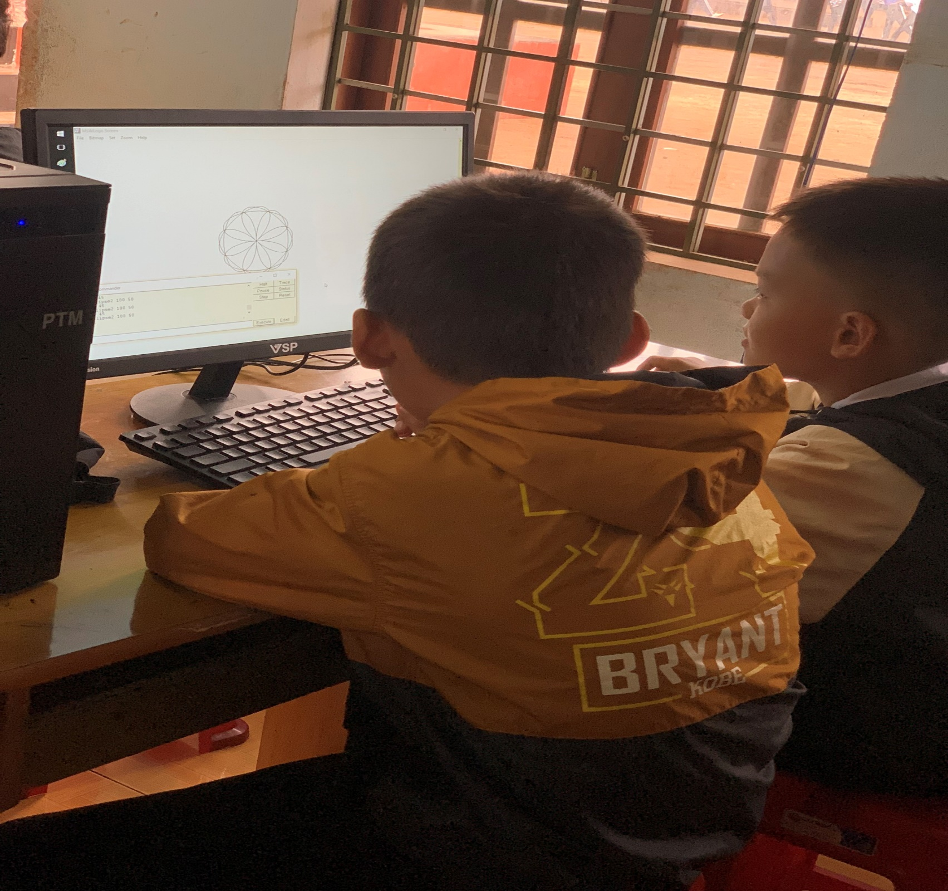
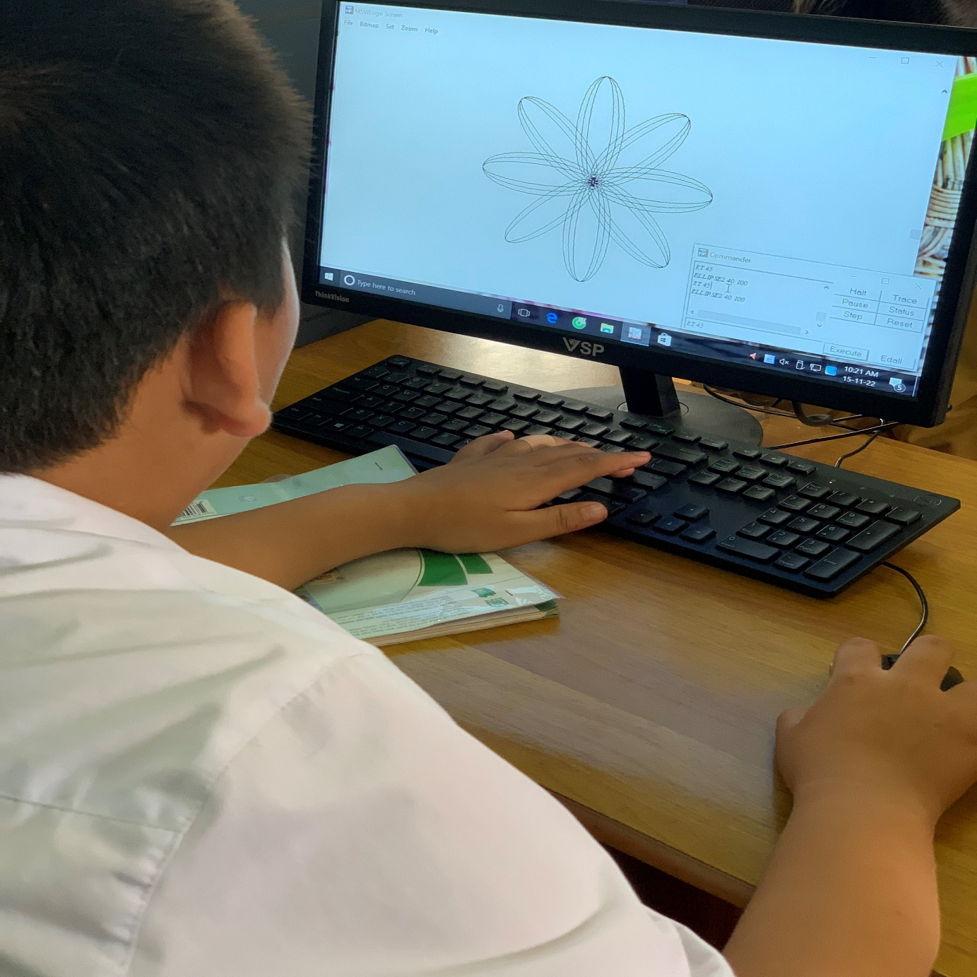
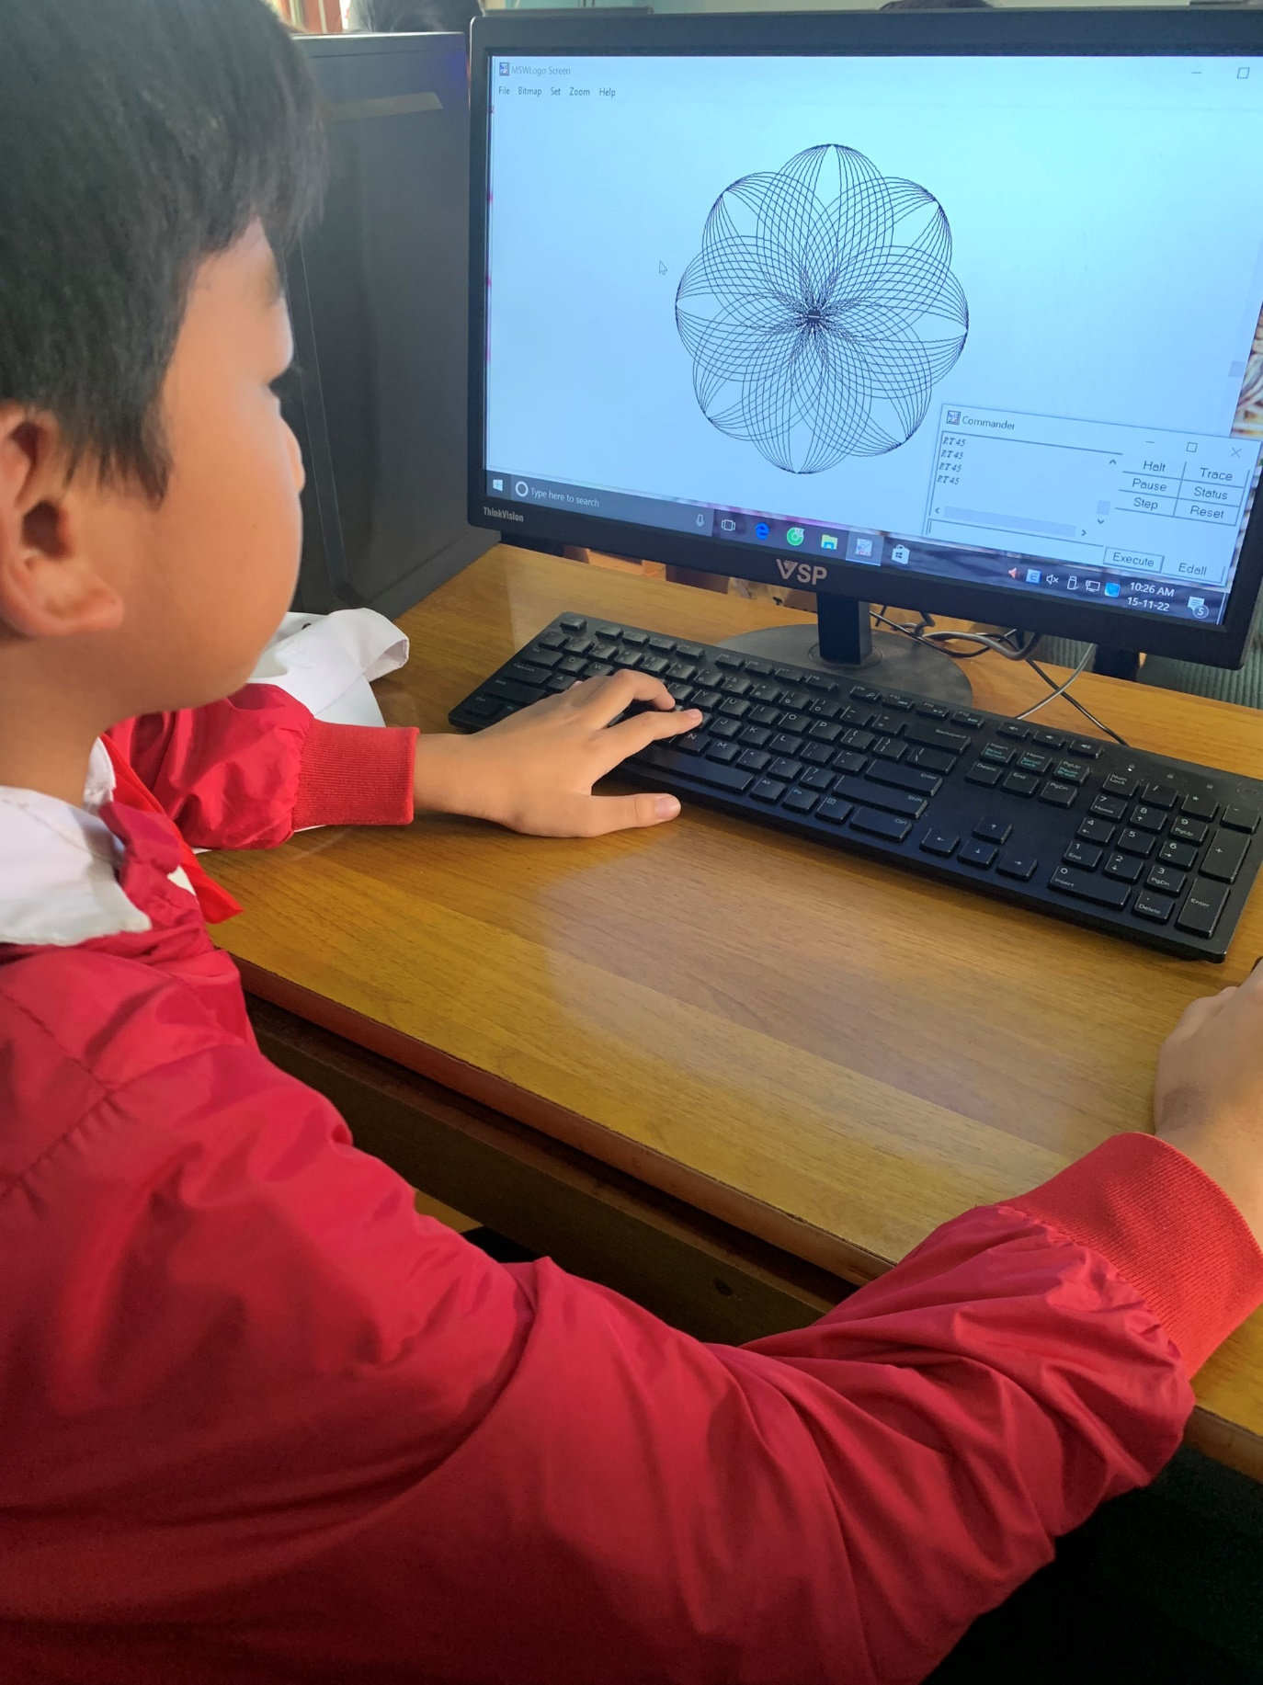
Một số hình ảnh học sinh sáng tạo từ những câu lệnh cơ bản

Slide 17
Kết luận
Cùng với sự phát triển không ngừng nghỉ của ngành công nghiệp nói chung, và cuộc cách mạng 4.0 nói riêng, việc học hỏi các ngôn ngữ lập trình sẽ giúp ích rất nhiều trong công cuộc cách mạng công nghệ này. Để tạo tiền đề cho học sinh có thể nắm bắt được những ngôn ngữ lập trình nâng cao ở các cấp học sau như Pascal, C++, JavaScirpt, SQL,… thì phần mềm Logo như một tiền đề giúp các em làm quen với ngôn ngữ lập trình cơ bản nhất.

Slide 18
Kiến nghị
Với hi vọng nâng cao chất lượng dạy và học môn Tin học nói chung, và phần mềm Logo nói riêng, tôi có kiến nghị như sau:
Về cơ sở vật chất: Do sĩ số học sinh khối 5 đông, mà số lượng máy tính thì ít, một số máy thì bị hỏng hóc, giáo viên không đủ thời gian và trình độ để sửa chữa phần cứng của máy tính. Ngoài ra, tường cũng có một số chỗ bị thấm, ẩm mốc, dễ gây rò rỉ điện. Kính đề nghị nhà trường xem xét và hỗ trợ.

Slide 19
Nội dung 1
Nội dung 4
Nội dung 2
Nội dung 3
Chân thành cảm ơn!

